Slide 1
1
7
2
8
3
9
https://apps4health.eu/
4
Modul 10 - Abschluss (10.4) Gesundheits-Apps für psychische Gesundheit
10
5
11
6
Von der Europäischen Union finanziert. Die geäußerten Ansichten und Meinungen entsprechen jedoch ausschließlich denen des Autors bzw. der Autoren und spiegeln nicht zwingend die der Europäischen Union oder der Europäischen Exekutivagentur für Bildung und Kultur (EACEA) wider. Weder die Europäische Union noch die EACEA können dafür verantwortlich gemacht werden.

Slide 2
Partner
UNIVERSITAT DE VALENCIA
VALENCIA, SPANIEN
www.uv.es
PROLIPSIS
ATHEN, GRIECHENLAND www.prolepsis.gr
WESTFALISCHE HOCHSCHULE GELSENKIRCHEN, BOCHOLT, RECKLINGHAUSEN
GELSENKIRCHEN, DEUTSCHLAND
www.w-hs.de
OXFAM ITALIA INTERCULTURA
AREZZO, ITALIEN
www.oxfamitalia.org/
CONNEXIONS
ATHEN, GRIECHENLAND
www.connexions.gr
RESET
ZYPERN
www.resetcy.com
media k GmbH
Bad Mergentheim, DEUTSCHLAND
www.media-k.eu
COORDINA ORGANIZACIÓN DE EMPRESAS Y RECURSOS HUMANOS, S.L.
VALENCIA, SPANIEN
coordina-oerh.com
AMSED
STRAßBURG, FRANKREICH
www.amsed.fr

Slide 3
Ziele
10
Gesundheits-Apps für psychische Gesundheit
Zusammenfassung: Psychische Gesundheit
Zusammenfassung: Emotionen
Zusammenfassung: Anwendungen zur psychischen Gesundheit
Quelle: Bild von nuraghies auf Freepik

Slide 4
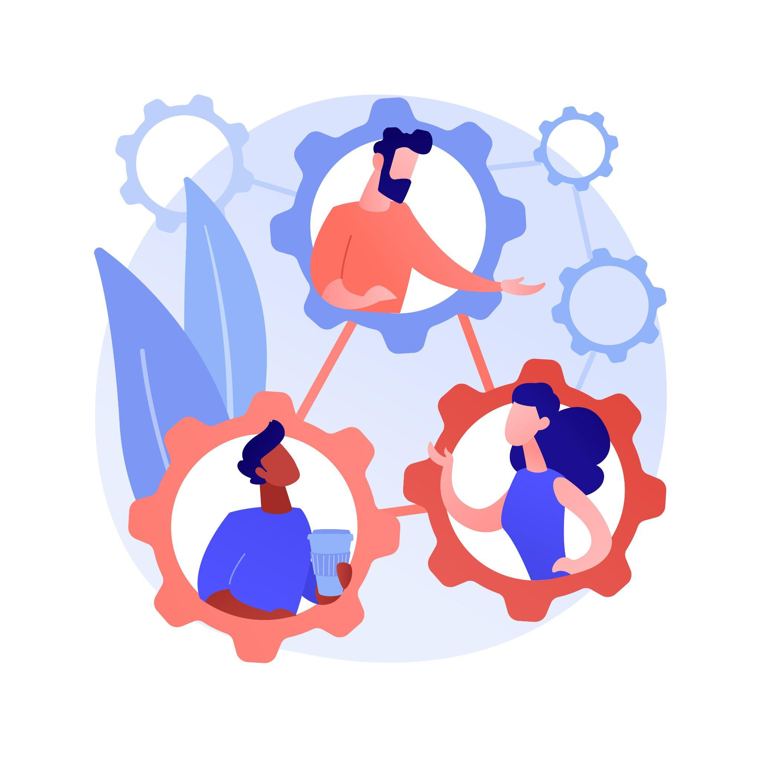
Kompetenzen
10
Gesundheits-Apps für psychische Gesundheit
10
Zusammenfassung der wichtigsten Erkenntnisse aus der Schulung
Quelle | Pixabay Lizenz
Bild von vectorjuice auf Freepik

Slide 5
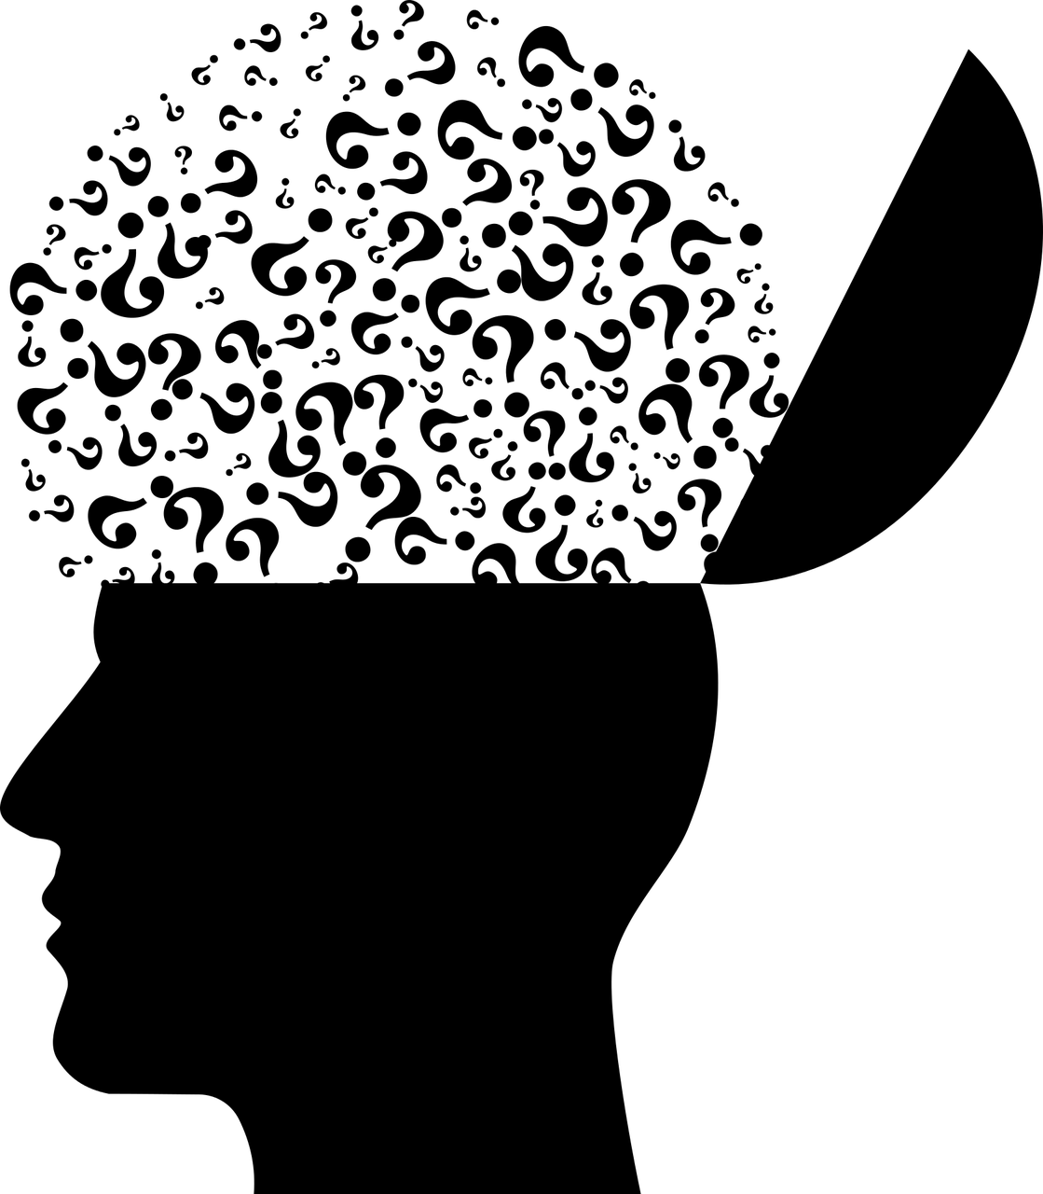
Psychische Gesundheit
Psychische Gesundheit ist ein Zustand des psychischen Wohlbefindens. Er ermöglicht es den Menschen, die Belastungen des Lebens zu bewältigen, ihre Fähigkeiten voll zu entfalten, gut zu lernen und zu arbeiten und zur Verbesserung der Gemeinschaft beizutragen.
Es gibt eine Reihe von Faktoren, die die psychische Gesundheit der Menschen beeinflussen (biologische Faktoren, Lebenserfahrungen, Lebensstil, Familiengeschichte).
Wenn diese Faktoren verändert werden, treten Probleme der psychischen Gesundheit auf (Angst, Depression, Stress...).
Quelle| Pixabay Lizenz

Slide 6
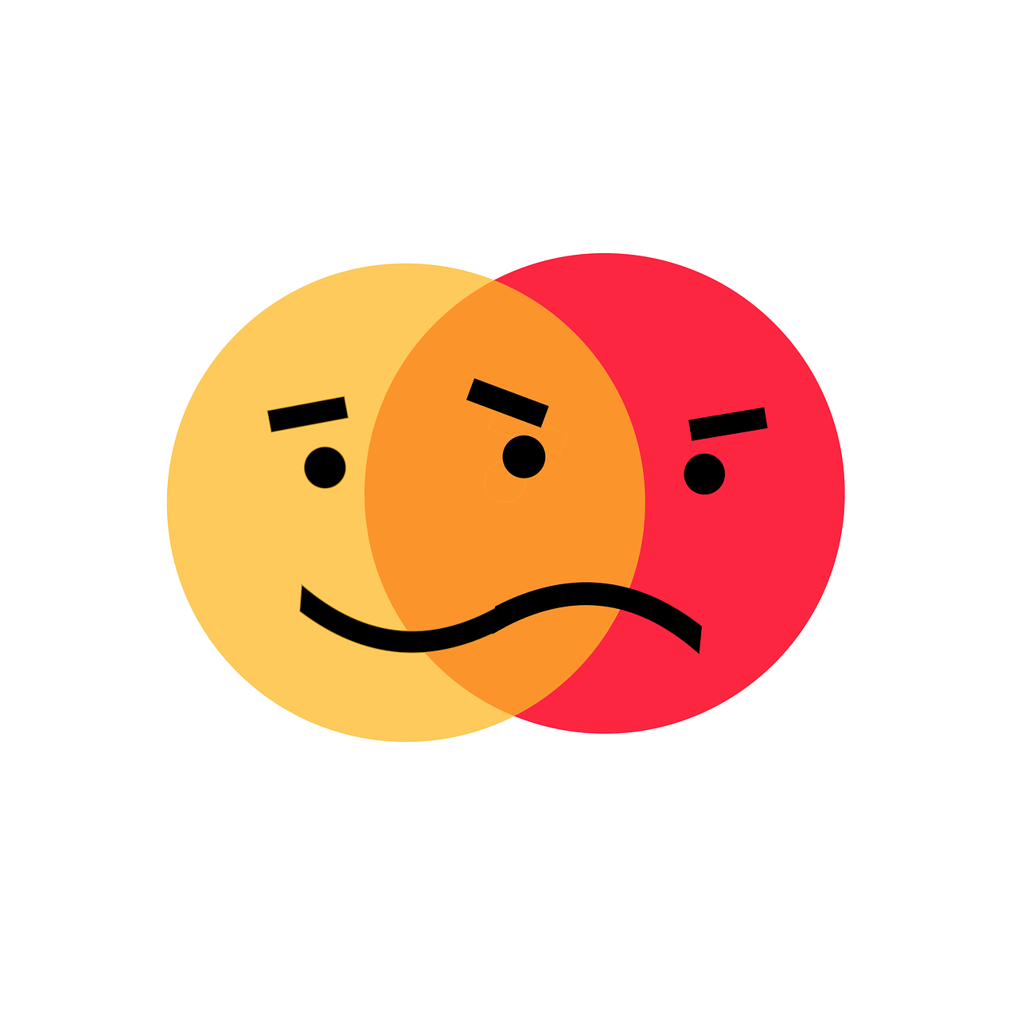
Emotionen
Emotionen werden als intensive und vorübergehende Stimmungsschwankungen verstanden.
Emotionale Intelligenz ist wichtig, weil sie uns befähigt, Emotionen wahrzunehmen, zu verstehen und adaptiv zu regulieren.
Es gibt einige grundlegende Emotionen (Freude, Überraschung, Trauer, Ärger, Ekel und Angst).
Die am häufigsten verwendeten Techniken zur Emotionsregulierung sind: Neubewertung, Problemlösung und Atemkontrolle.
Quelle| Pixabay Lizenz

Slide 7
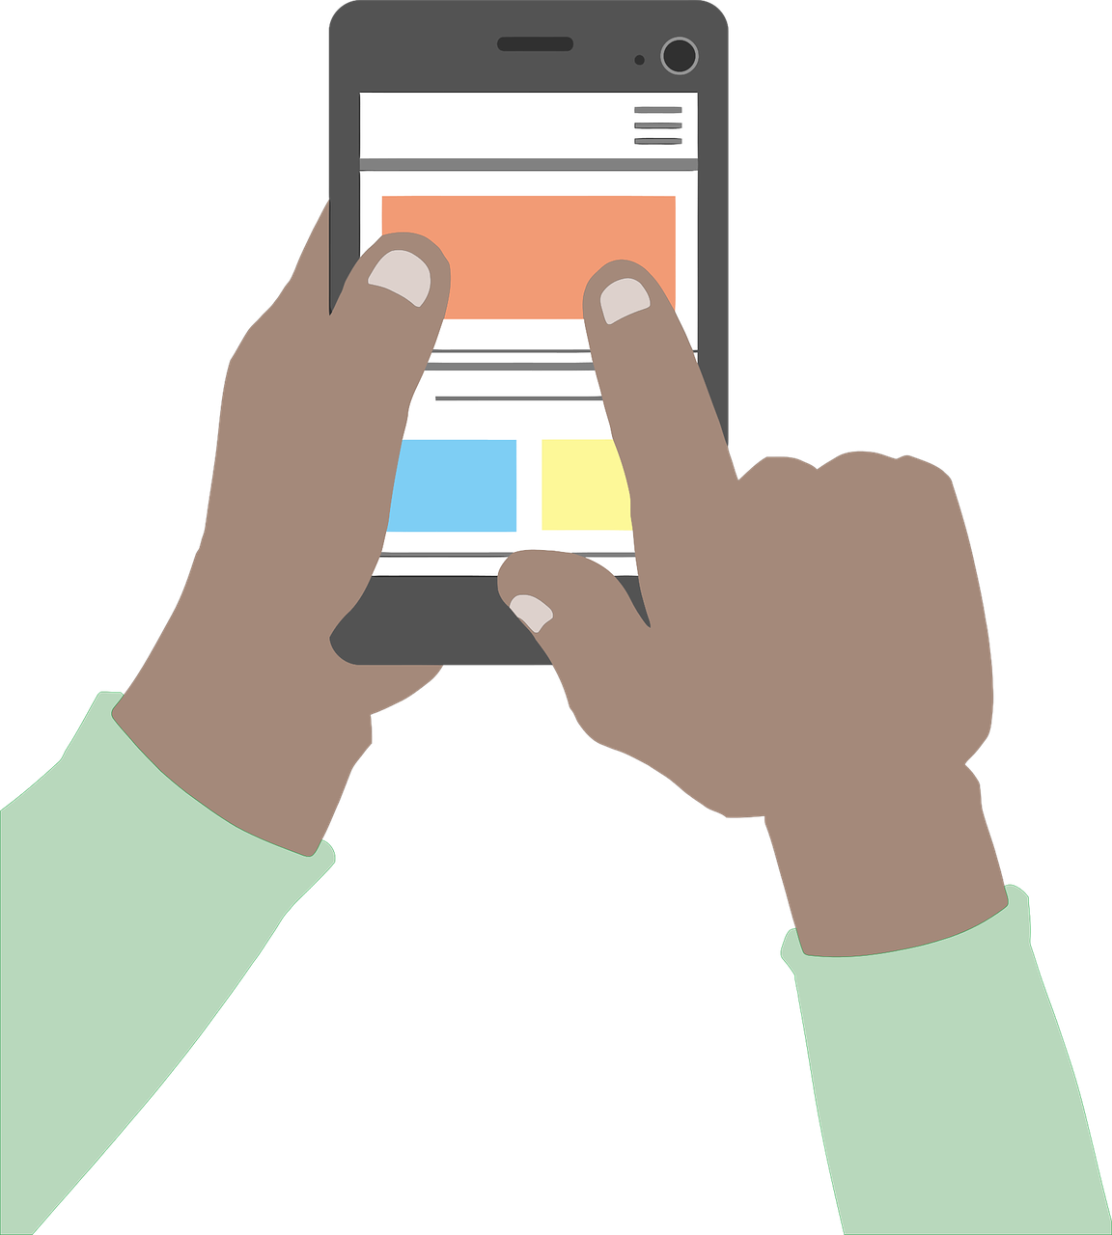
Anwendungen für die psychische Gesundheit
Es gibt verschiedene Arten von Apps zur psychischen Gesundheit:
Aufzeichnung der Stimmung und des täglichen Lebens des Benutzers.
Tools für PTBS, Angst und Stressmanagement.
Hilfe bei der Suche nach psychologischer Unterstützung sowie bei der Unterrichtung und Information von Fachleuten.
Hilfe bei der Bewältigung von Emotionen und Gefühlen.
Quelle | Pixabay Lizenz

Slide 8
Feedback geben und diskutieren
Glauben Sie, dass dieser Kurs nützlich war?
Glauben Sie, dass Sie eine der Anwendungen des Moduls nutzen werden?
Sind Sie der Meinung, dass diese Anwendungen dazu beitragen, die Ziele zu erreichen?
Können Sie positive Erfahrungen mit der verwendeten Anwendung nennen?
Entworfen von Freepik

Slide 9
Glückwunsch!
Sie haben dieses Modul abgeschlossen!
Von der Europäischen Union finanziert. Die geäußerten Ansichten und Meinungen entsprechen jedoch ausschließlich denen des Autors bzw. der Autoren und spiegeln nicht zwingend die der Europäischen Union oder der Europäischen Exekutivagentur für Bildung und Kultur (EACEA) wider. Weder die Europäische Union noch die EACEA können dafür verantwortlich gemacht werden.

